Slide 2

Đồ án tốt nghiệp
Xây dựng module ứng dụng live stream cho nền tảng shopify
Sinh viên: Nguyễn Đức Tân - 20176865
Giảng viên hướng dẫn: ThS. Lê Tấn Hùng

Slide 3
Mục lục
01.
Tổng quan đề tài
02.
Định hướng giải pháp
03.
Công nghệ sử dụng
04.
Giới thiệu sản phẩm
05.
Kết luận và hướng phát triển
Notes:
4) kết quả

Slide 4
01.
Tổng quan đề tài

Slide 5

Tổng quan đề tài
Đặt vấn đề
Covid-19 diễn ra trở thành đòn bẩy cho ngành E-Commerce.
Những nền tảng nổi bật: Shopee, Tiktok, Facebook, …
Một mô hình khác: Shopify
Lợi ích khi dùng Shopify:
Tạo thương hiệu riêng
Linh hoạt trong chức năng và giao diện
Giá dịch vụ đa dạng
Shopify POS, Sale channels, …

Slide 6


Tổng quan đề tài
Đặt vấn đề
Phương thức marketing mới là Livestreaming bán hàng.
M-Commerce trở thành xu hướng tất yếu của E-Commerce.
Những nền tảng nổi bật: Shopee, Tiktok, Facebook, …
Shopify chỉ đang dừng lại ở livestreaming trên giao diện desktop.
Một nền tảng livestreaming trên mobile dành cho Shopify

Slide 7
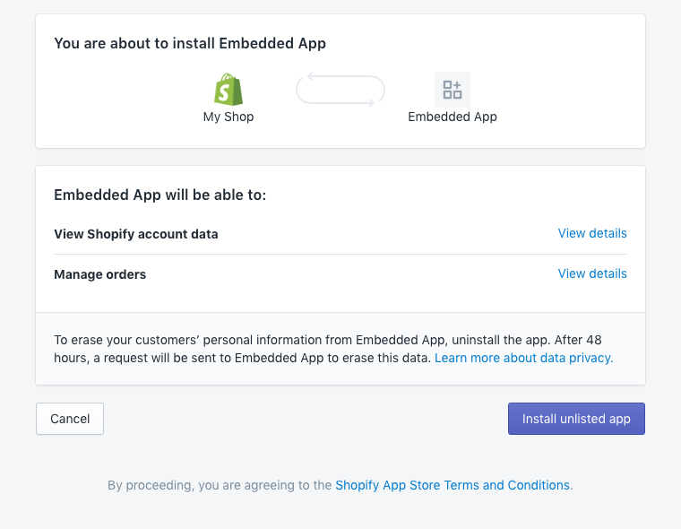
Tổng quan đề tài
Mục tiêu và phạm vi hệ thống
Xây dựng Module ứng dụng live stream cho nền tảng Shopify.
Hệ thống sẽ bao gồm:
Module của Shopify sử dụng trên mobile.
Một server quản lý thông tin người dùng.
Một ứng dụng mobile dành cho cửa hàng.
Một ứng dụng mobile dành cho khách hàng.

Slide 8
02.
Định hướng giải pháp

Slide 9
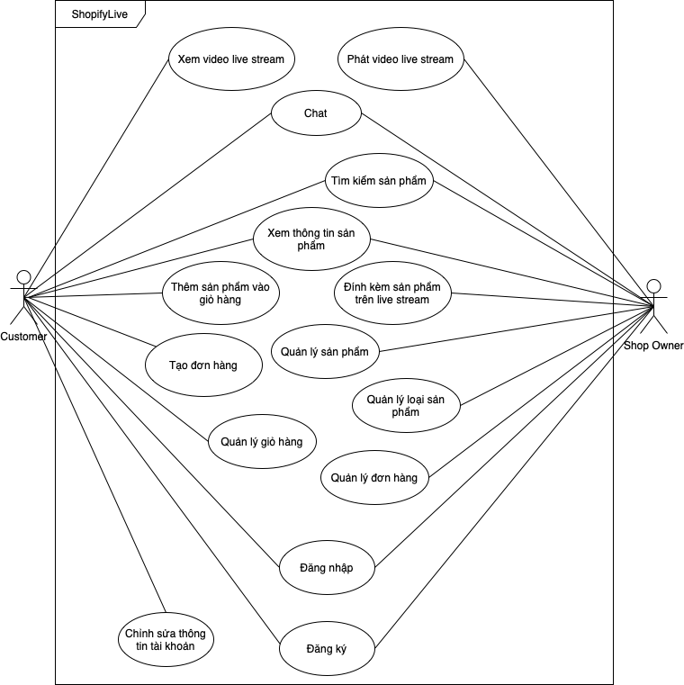
2. Định hướng giải pháp
Tổng quan chức năng trong hệ thống

Slide 10
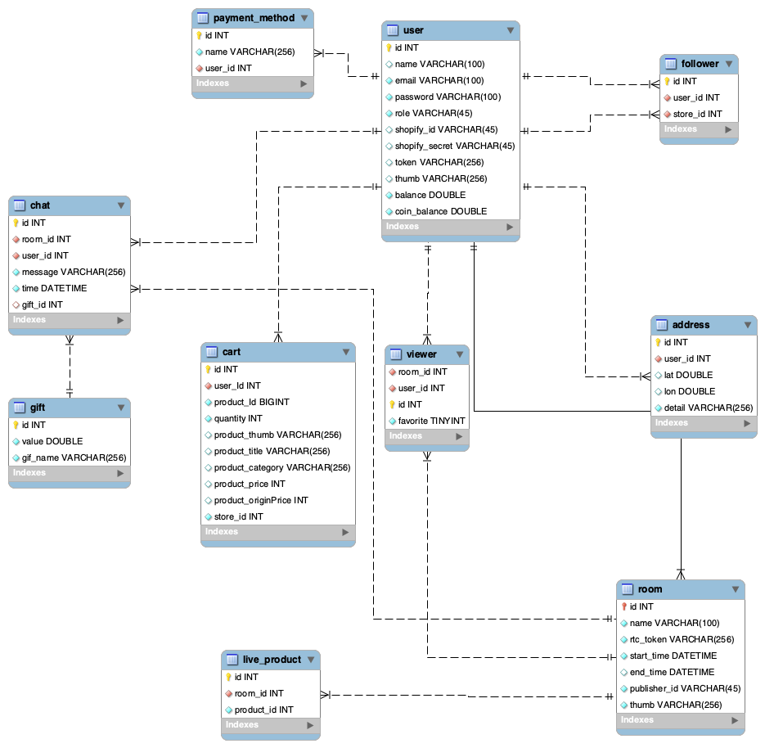
2. Định hướng giải pháp
Thiết kế cơ sở dữ liệu

Slide 11
03.
Công nghệ sử dụng

Slide 12






3. Công nghệ sử dụng

Slide 13
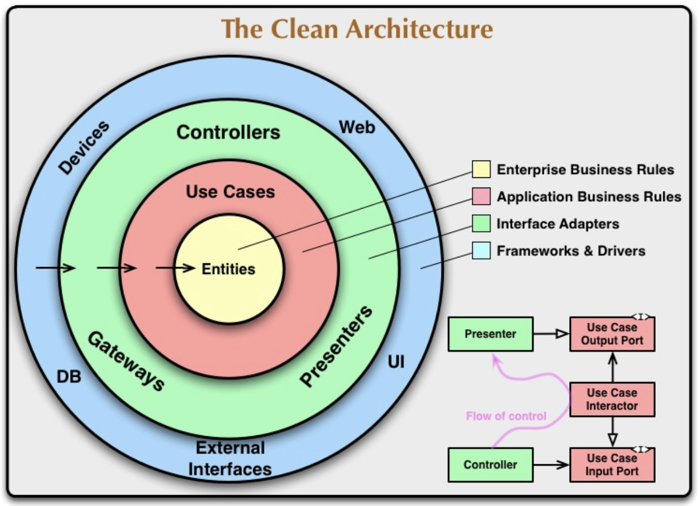
3. Công nghệ sử dụng
Kiến trúc Clean Architecture
Mẫu kiến trúc phát triển ứng dụng
Chia ứng dụng thành 4 lớp, quan hệ phụ thuộc hướng vào bên trong
Dễ viết Unit test, bảo trì

Slide 14
04.
Giới thiệu sản phẩm

Slide 15
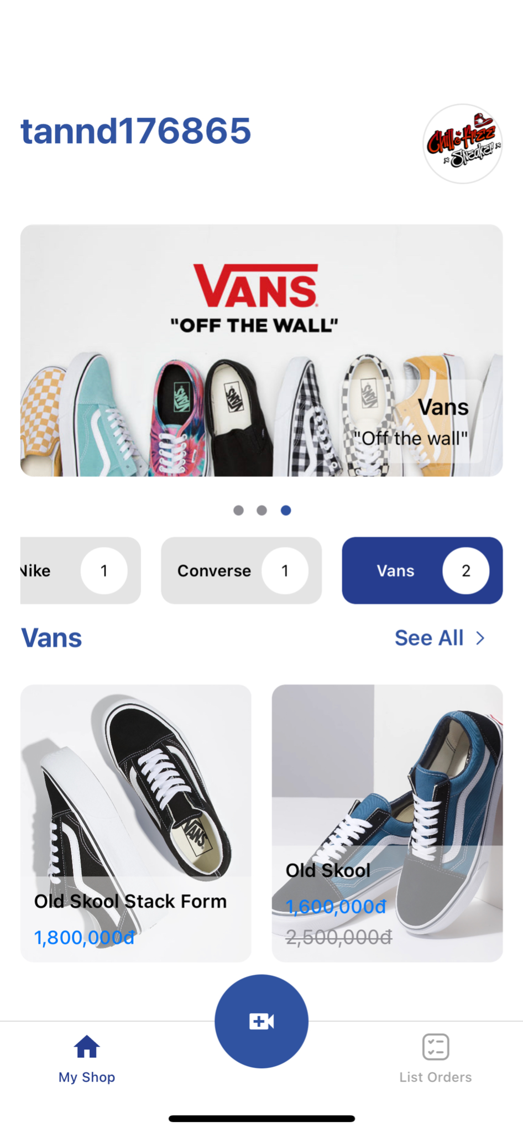
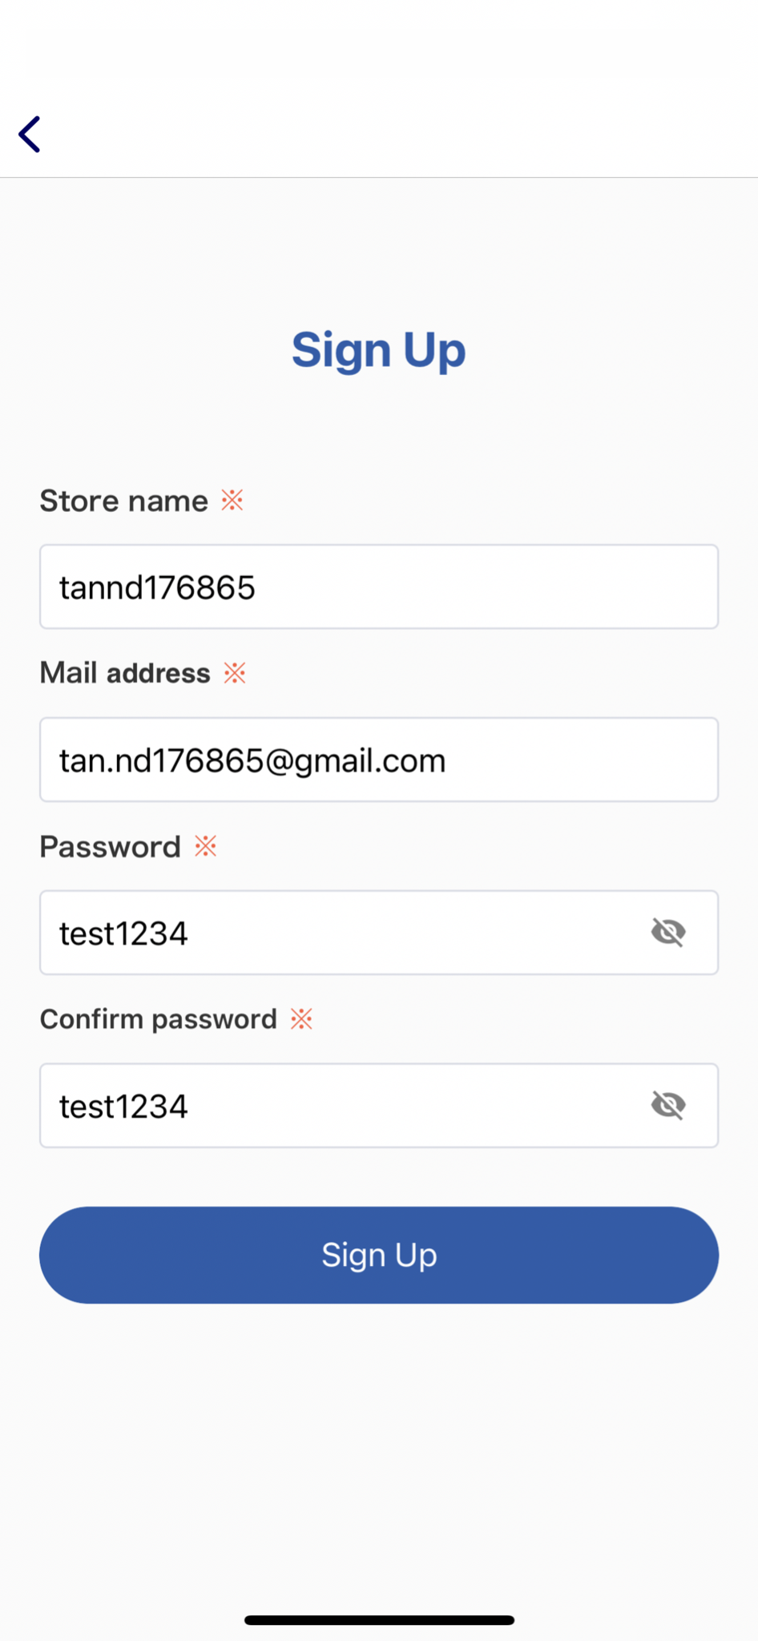
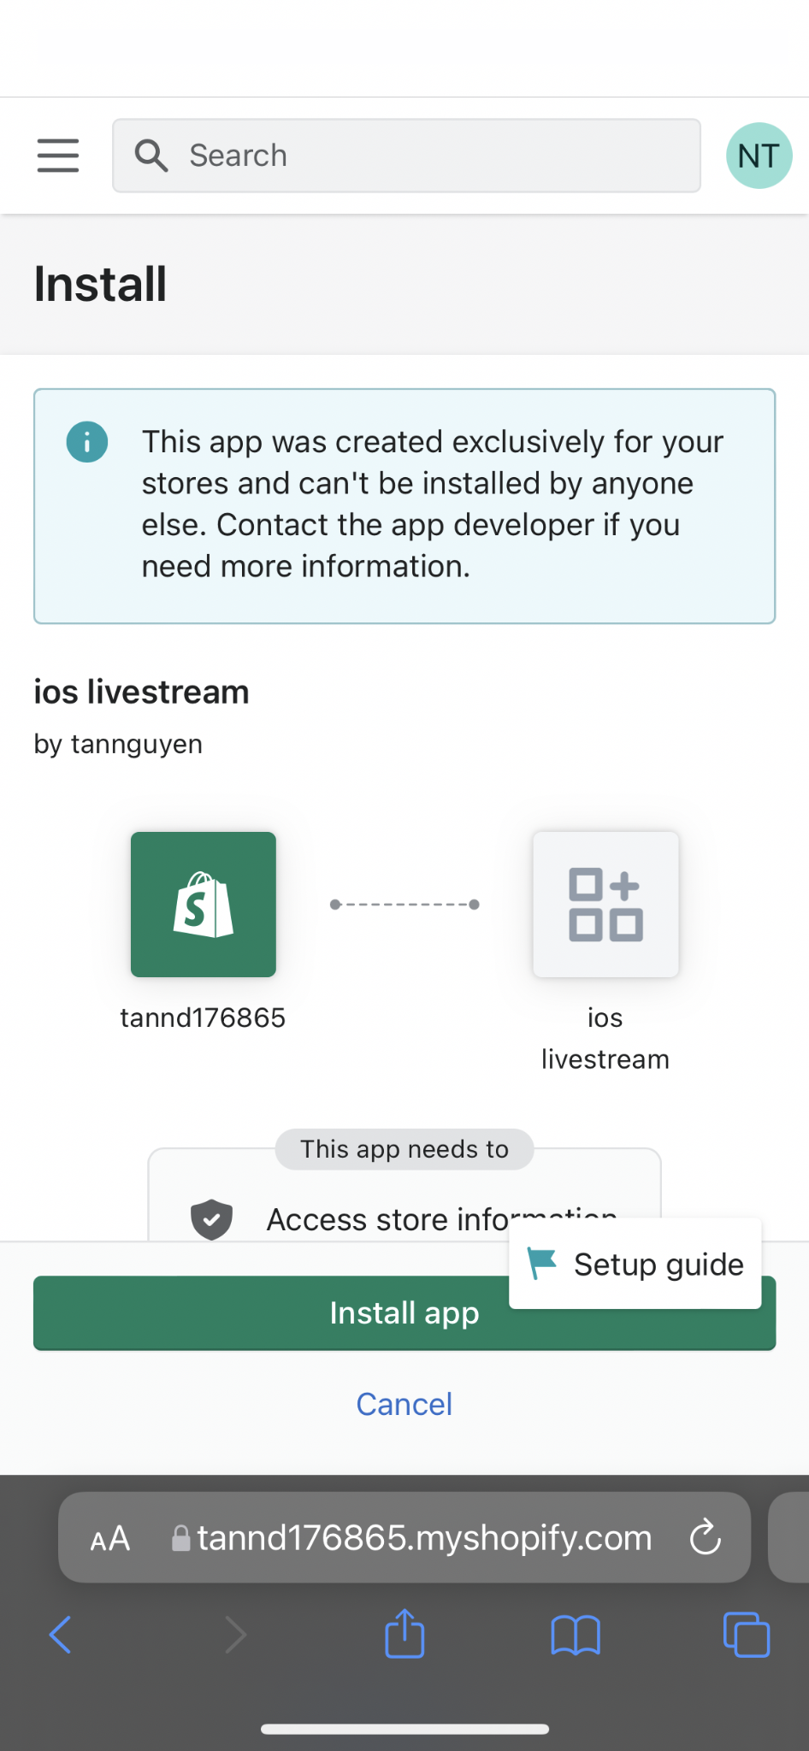
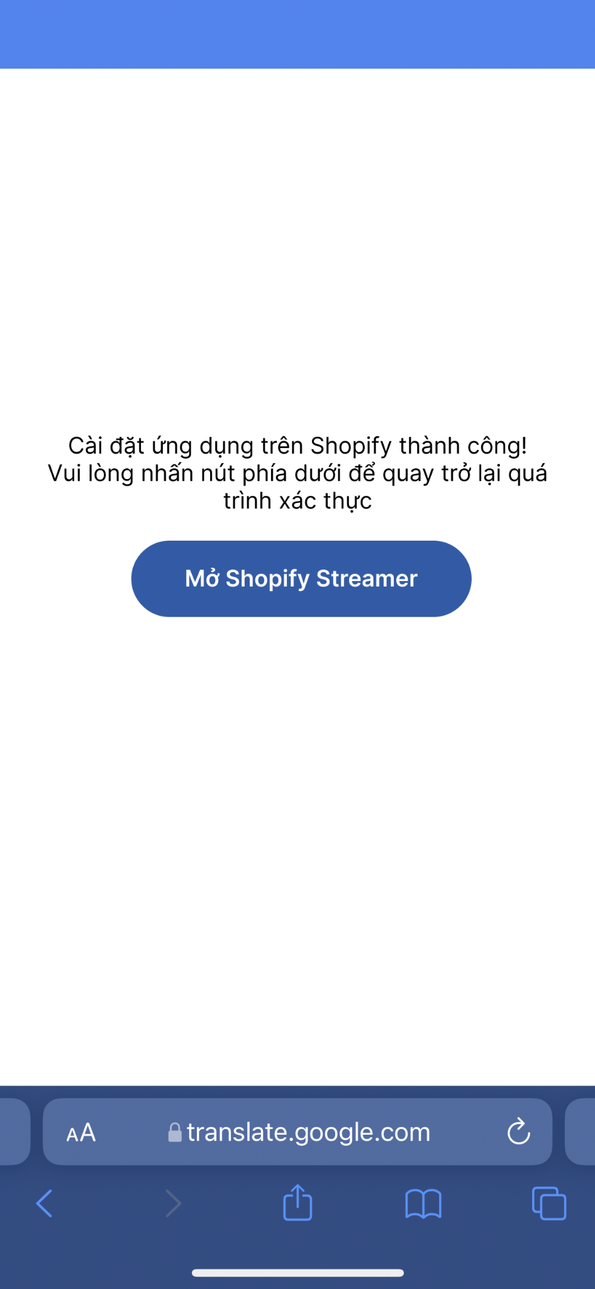
4. Giới thiệu sản phẩm
Chức năng đăng ký tài khoản trên hệ thống dành cho cửa hàng

Slide 16
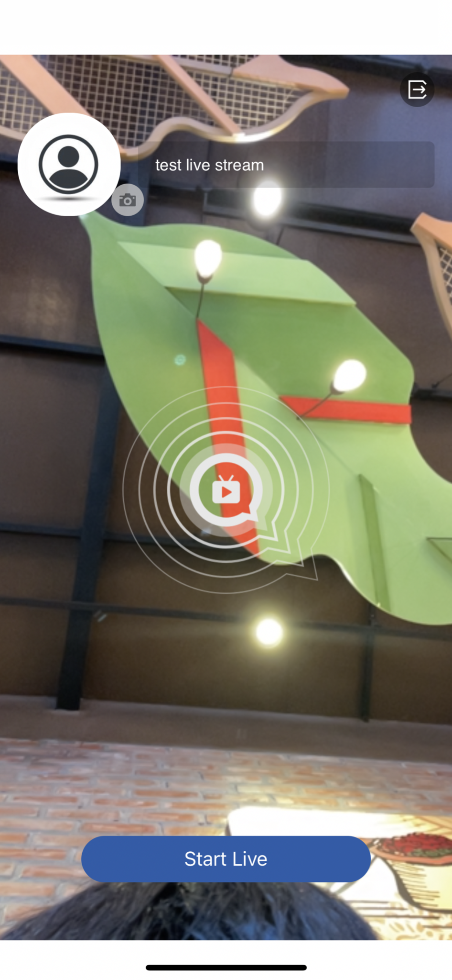
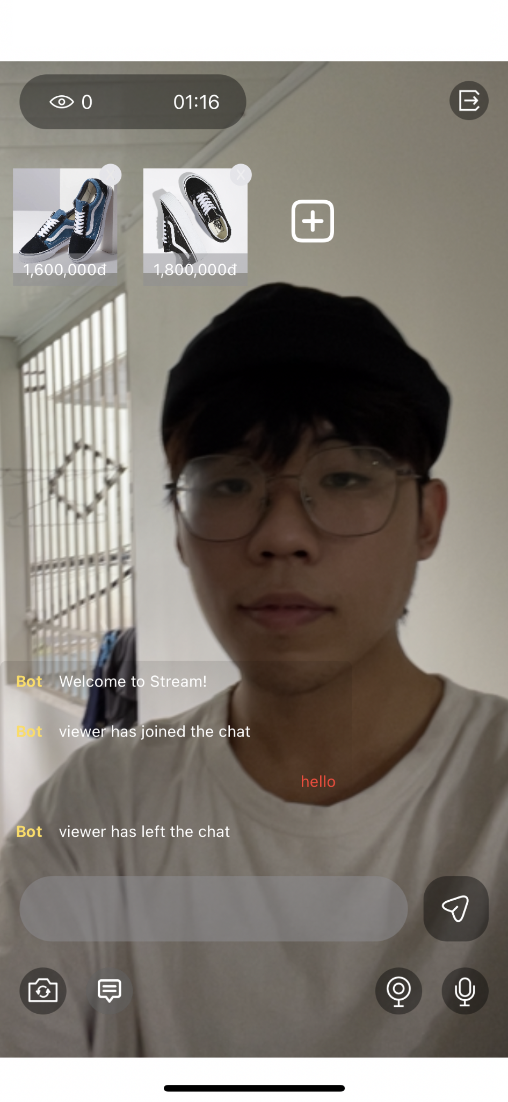
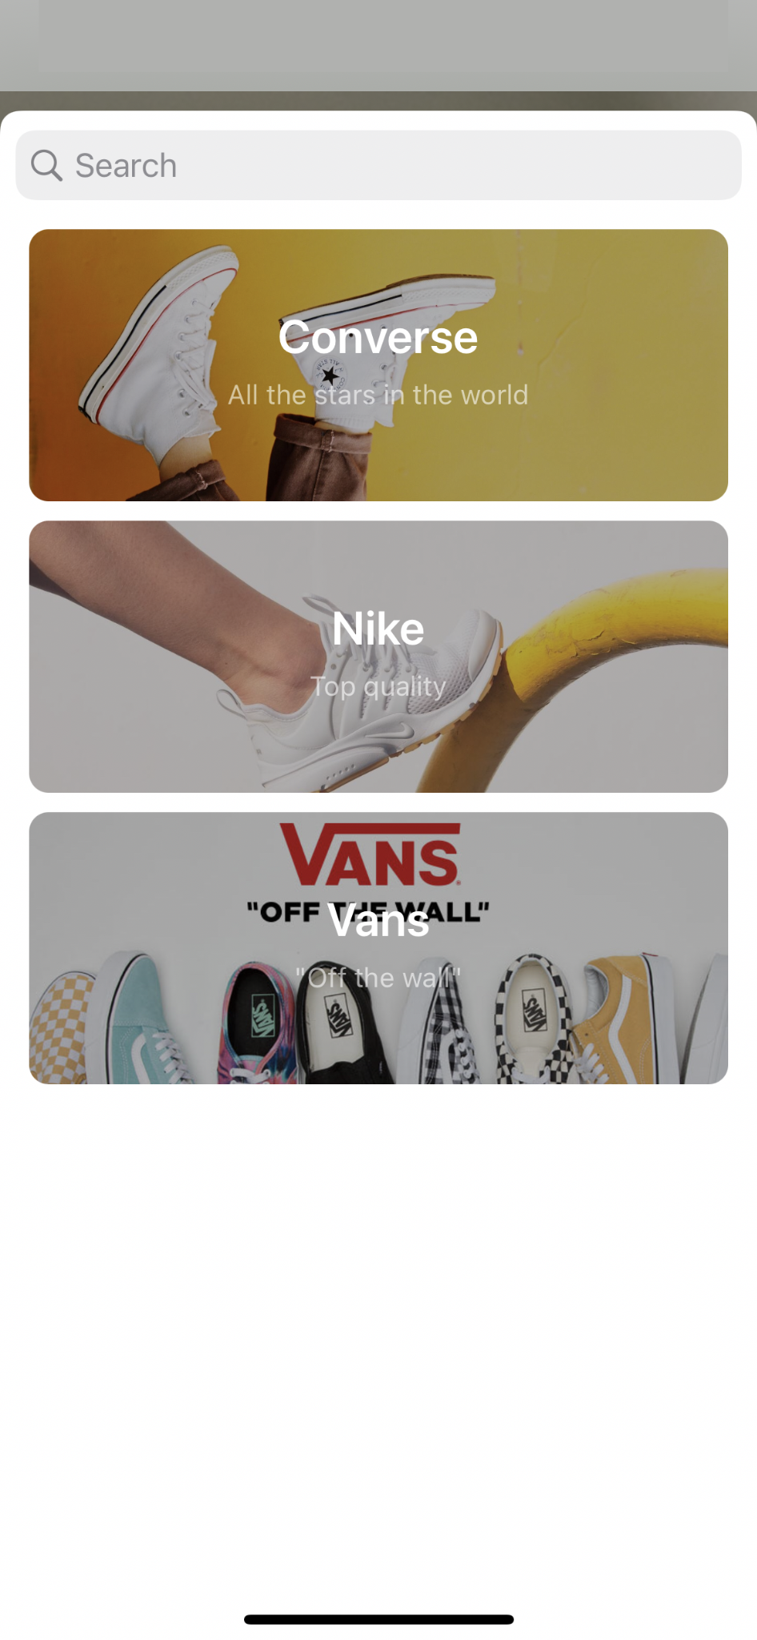
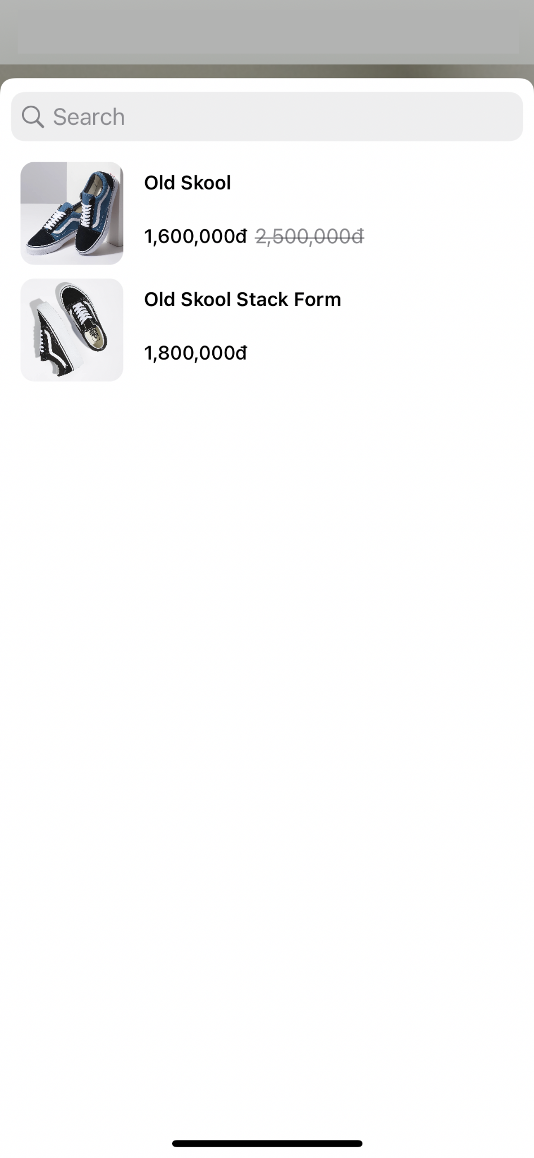
4. Giới thiệu sản phẩm
Chức năng phát live stream

Slide 17
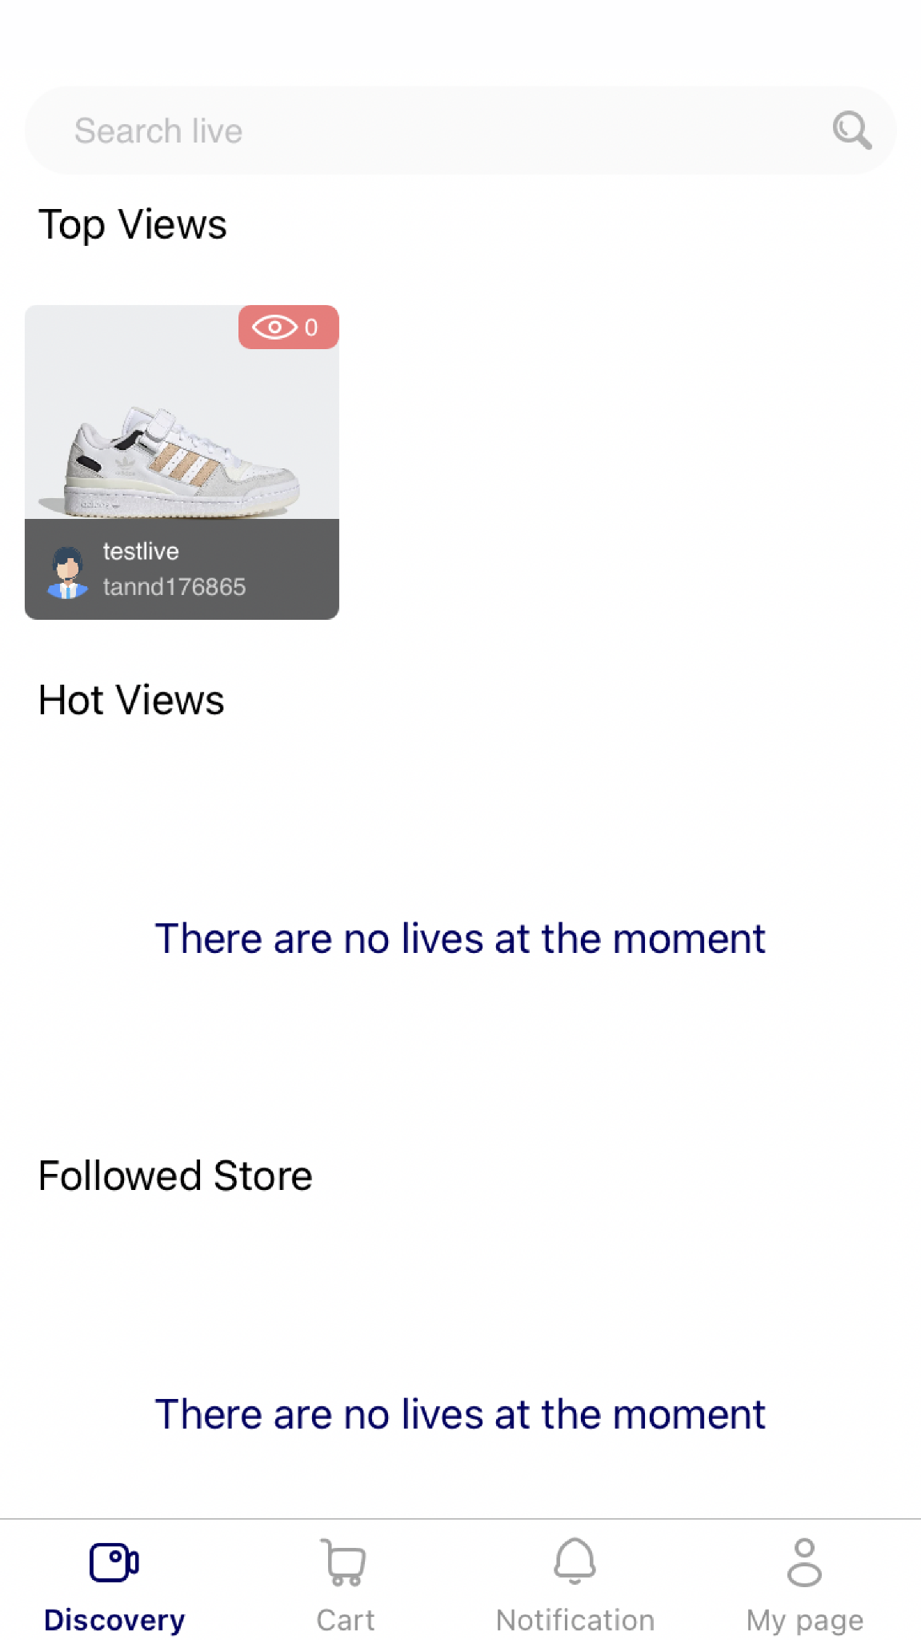
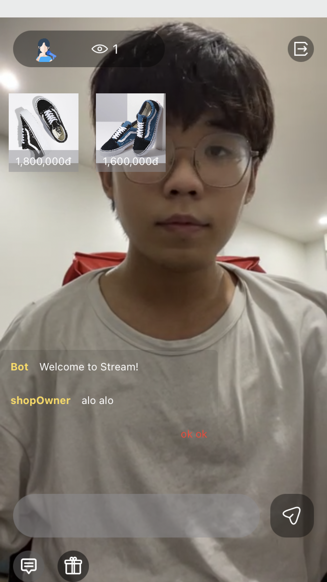
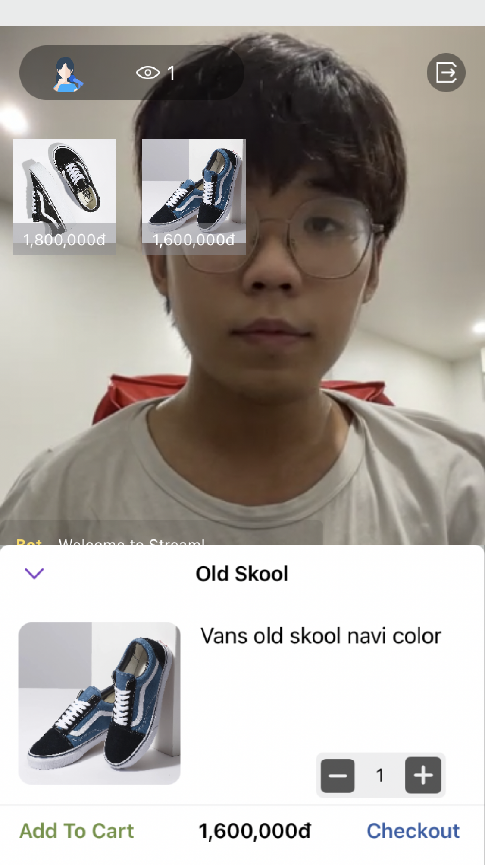
4. Giới thiệu sản phẩm
Chức năng xem live stream

Slide 18
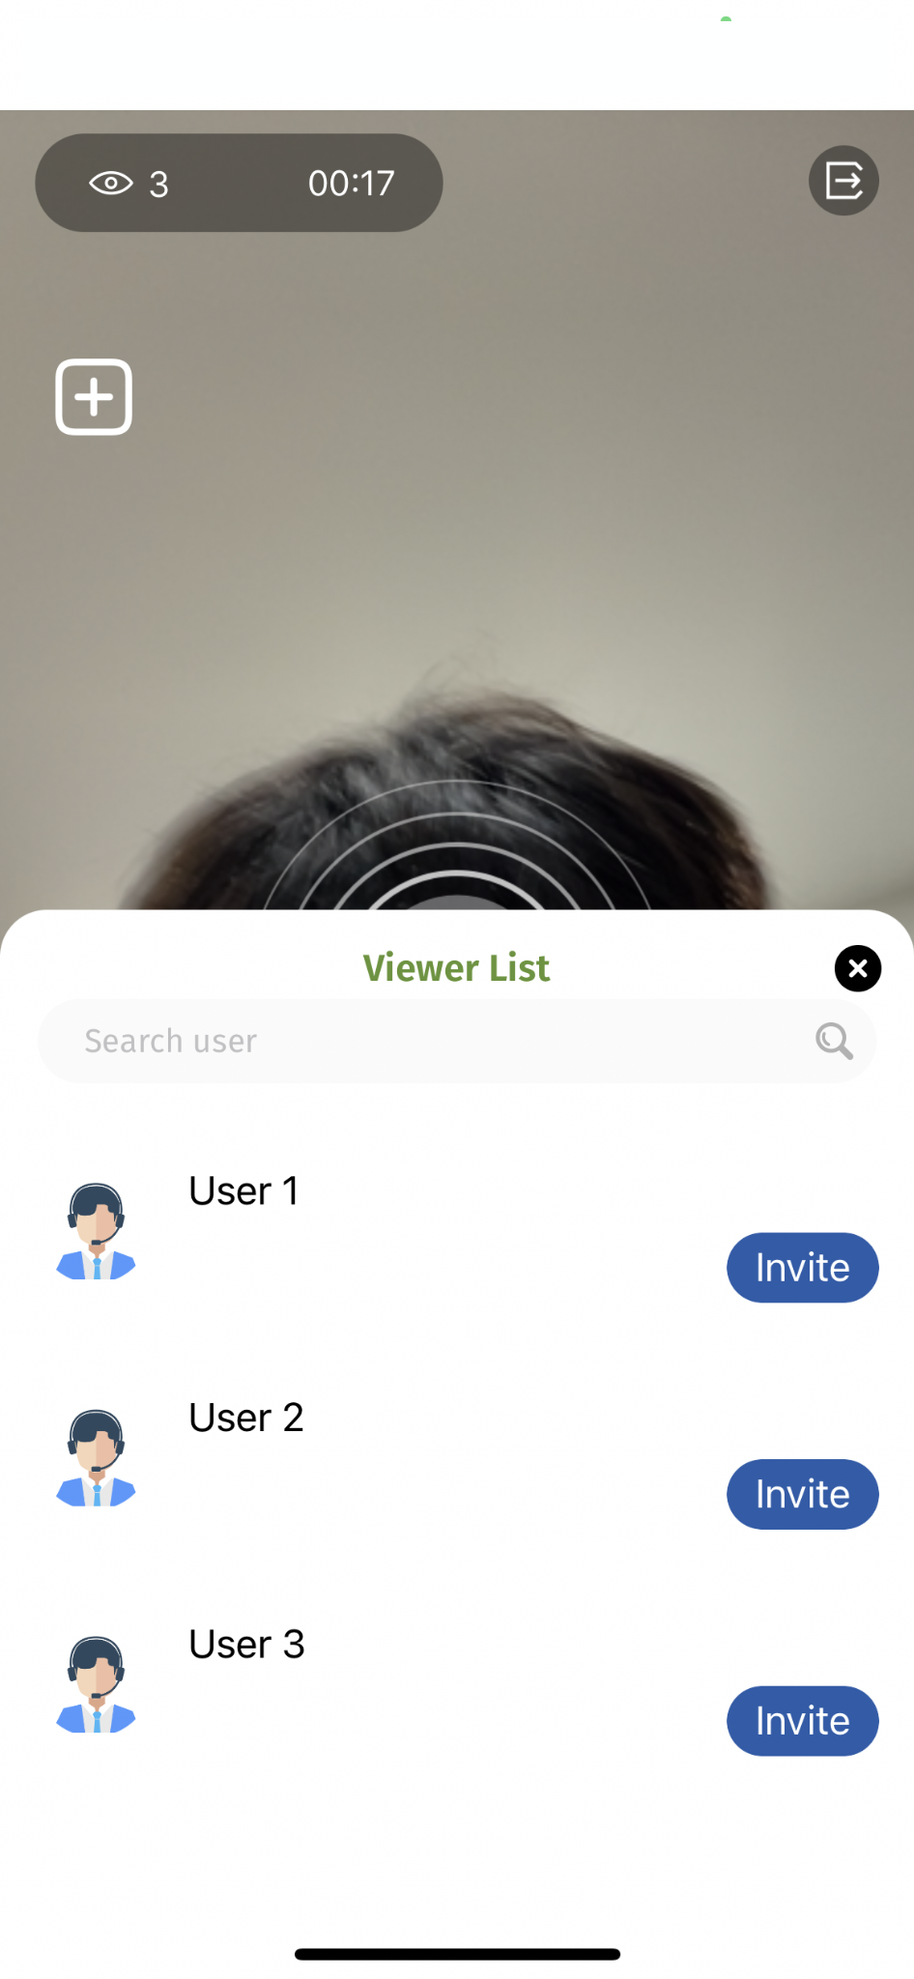
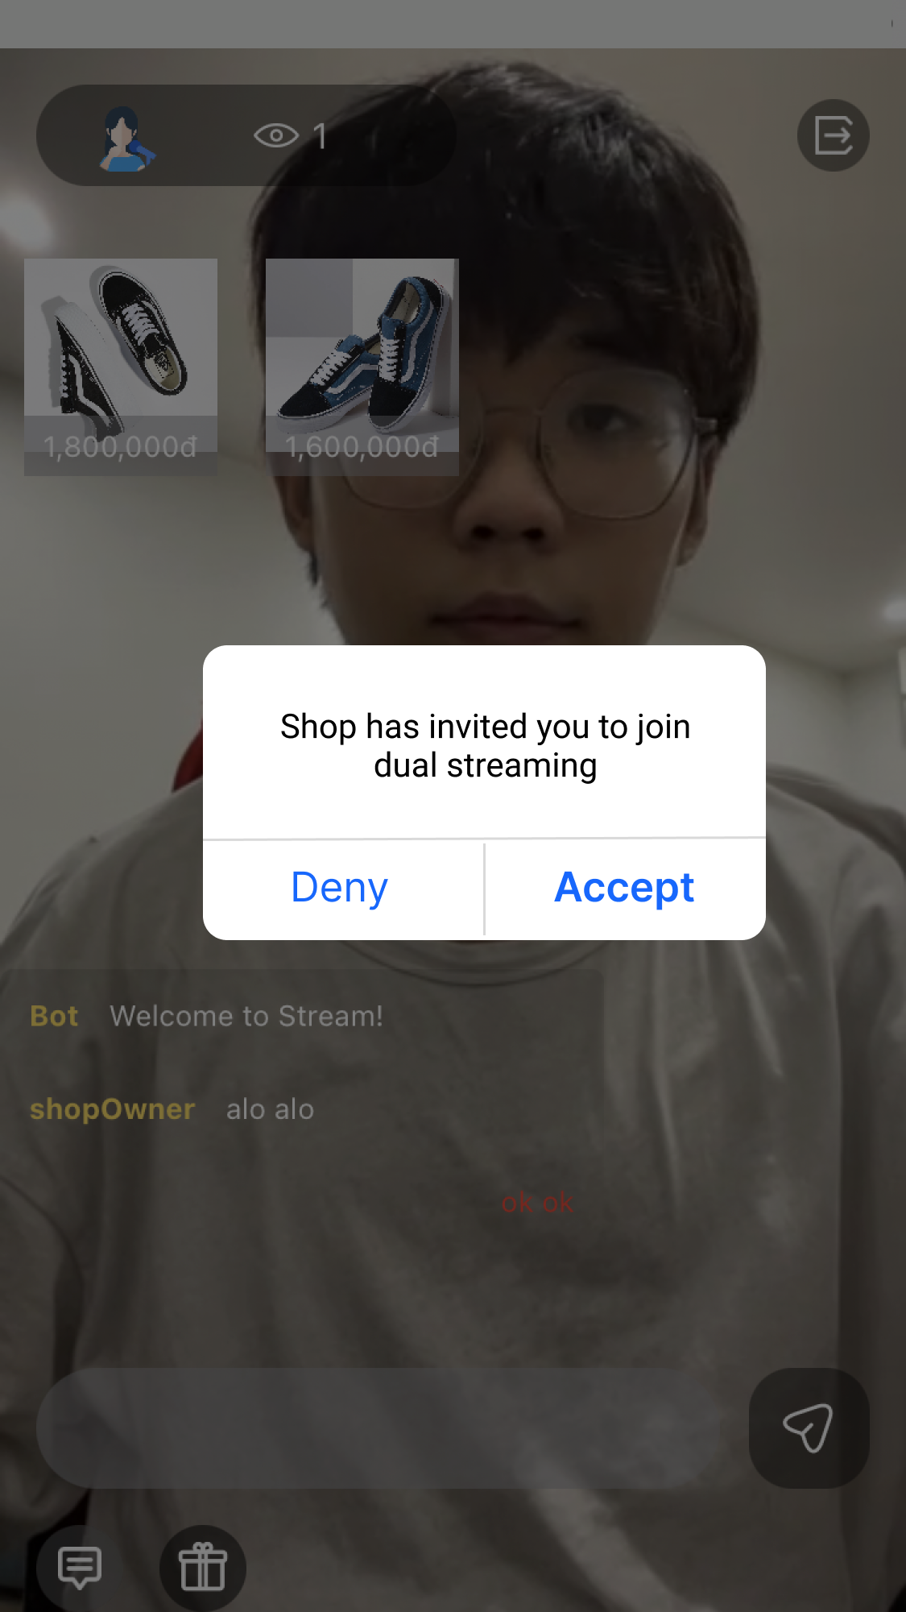
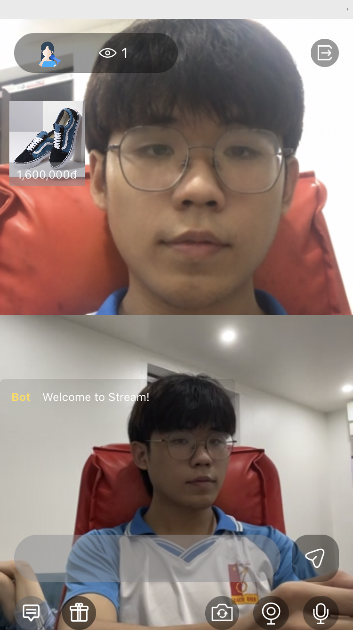
4. Giới thiệu sản phẩm
Chức năng dual stream

Slide 19
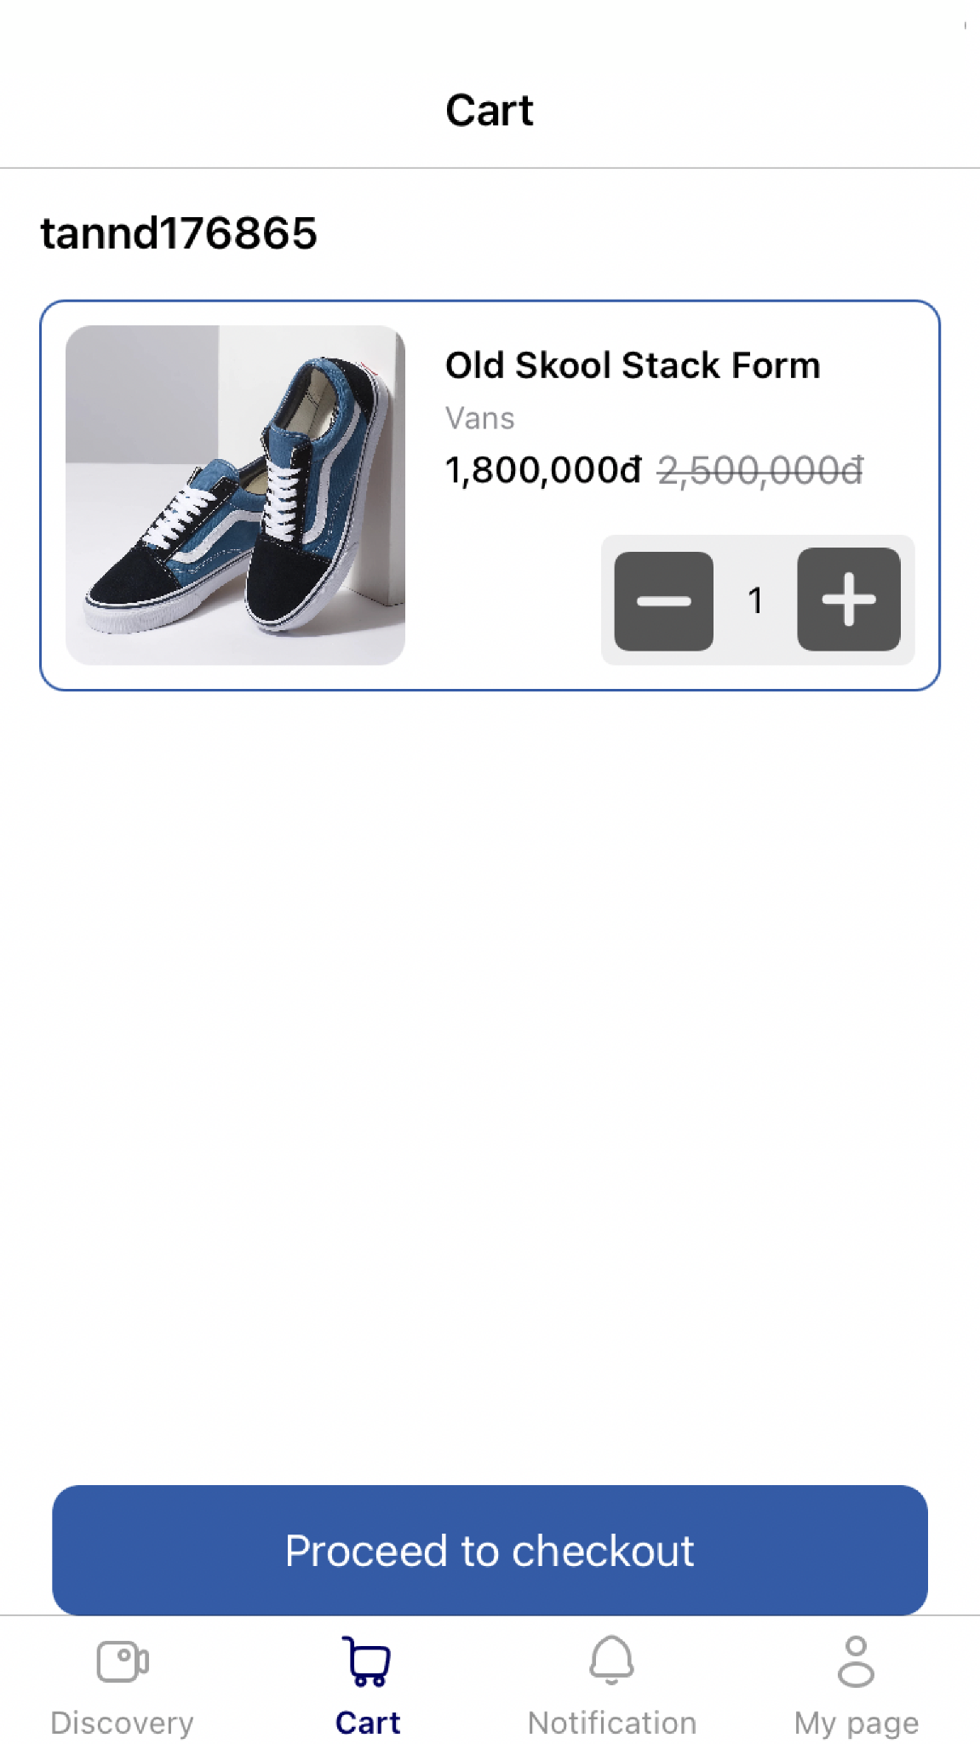
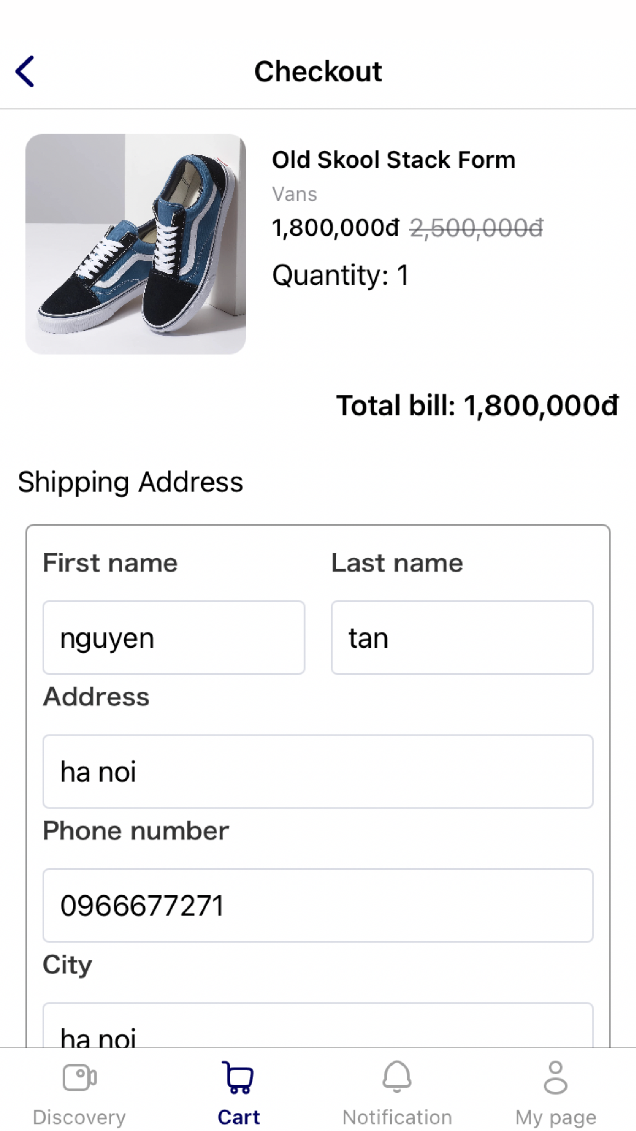
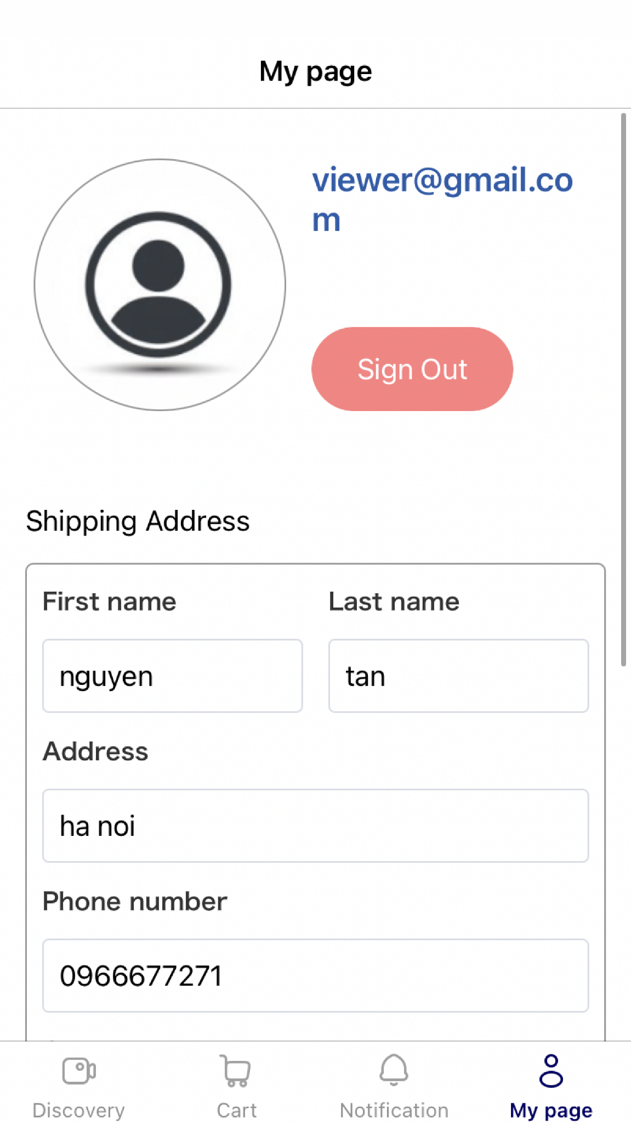
4. Giới thiệu sản phẩm
Chức năng giỏ hàng và thanh toán

Slide 20
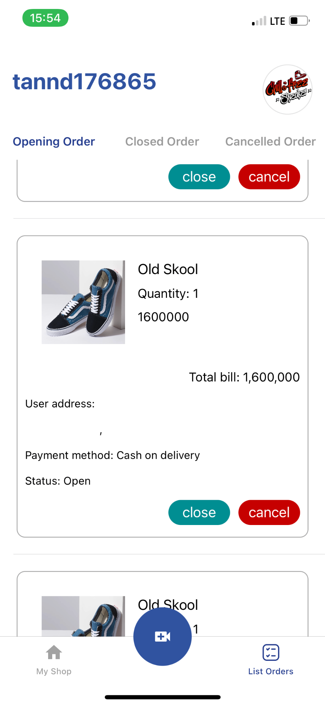
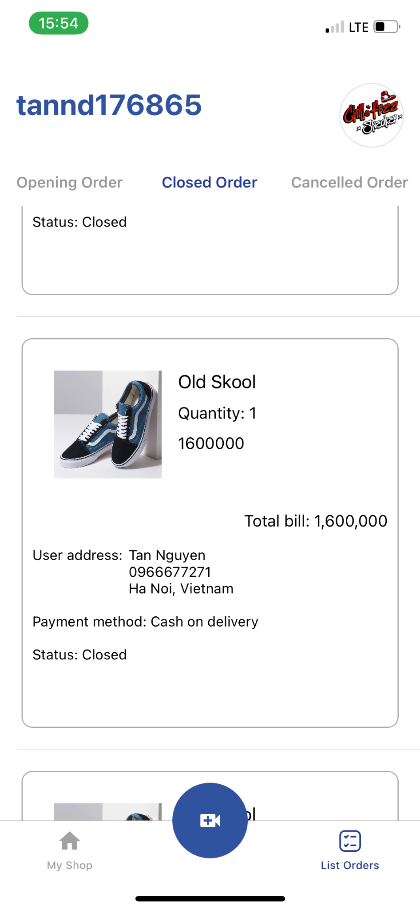
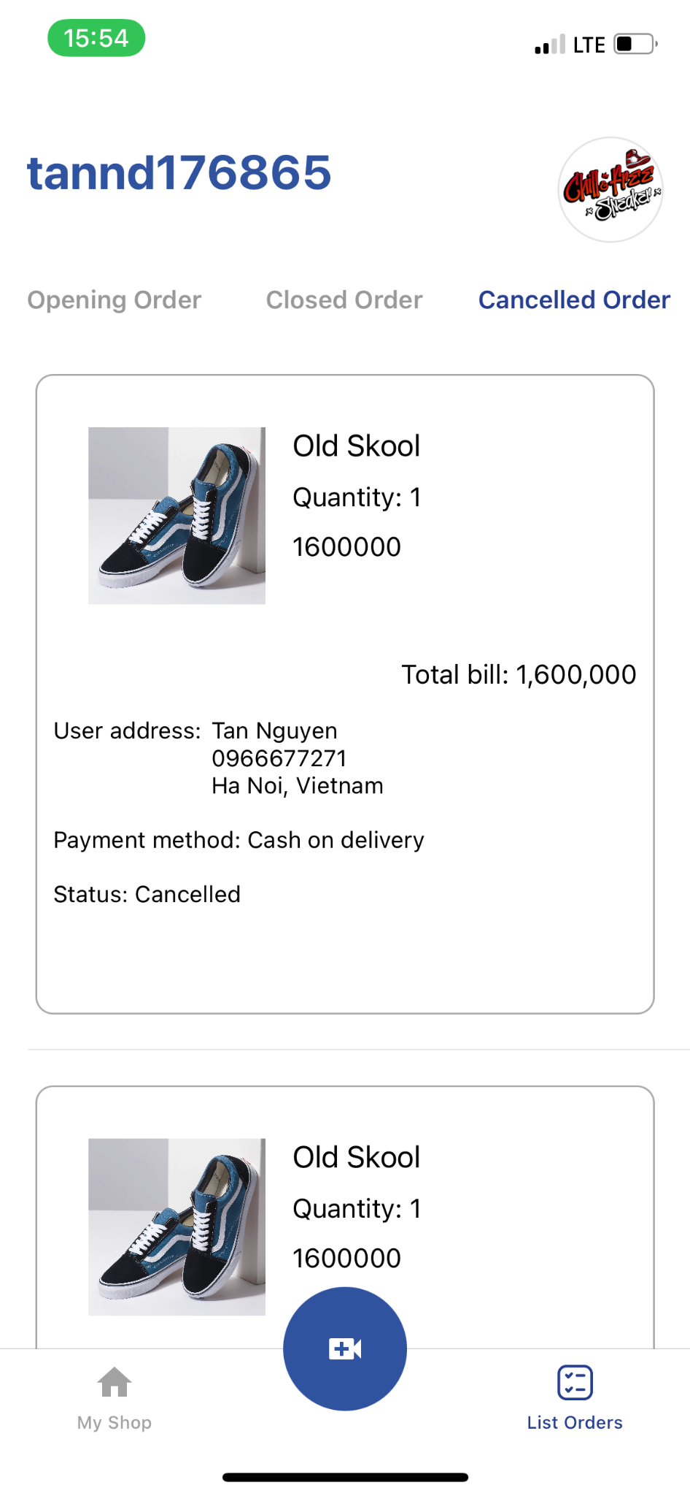
4. Giới thiệu sản phẩm
Chức năng quản lý đơn hàng

Slide 21
05.
Kết luận và hướng phát triển

Slide 22
5. Kết luận và hướng phát triển
KẾT LUẬN
Xây dựng thành công cơ chế uỷ quyền từ ứng dụng cửa hàng đến Shopify
Xây dựng thành công chức năng live stream
Xây dựng thành công server quản lý thông tin người dùng
HƯỚNG PHÁT TRIỂN
Phát triển thành hệ thống hỗ trợ đa nền tảng
Phát triển đầy đủ các tính năng quản lý cửa hàng
Phát triển thêm các tính năng dành cho người mua hàng
Tự thiết lập server WebRTC riêng

Slide 23
THANK YOU !

